Slide 1
ระบบสารบรรณ อิเล็กทรอนิกส์
สำนักงานเลขานุการกรม

Slide 2
การใช้งานระบบเบื้องต้น
01
การแก้ไขปัญหาการใช้งาน
02
การใช้งานเพิ่มเติม
03
เนื้อหาอบรม
การรับ-ส่งหนังสือ แชร์เอกสาร จัดหมวดหมู่เอกสาร
การตั้งค่าเลขหนังสือ ตั้งค่าเลขส่ง/เลขเวียน
แก้ไขเลขรับ/ชื่อเรื่อง
การค้นหาหนังสือ ดูเส้นทางหนังสือ สัญลักษณ์ต่างๆ

Slide 3
01
การใช้งานระบบเบื้องต้น

Slide 4
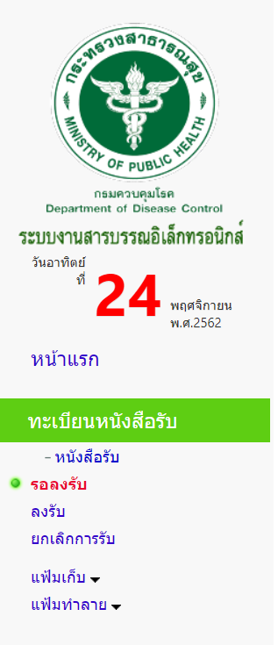
ทะเบียนรับหนังสือ
JOHN DOE
รอลงรับ
รายการหนังสือที่ถูกส่งมายังหน่วยงาน หรือกลุ่มงาน
ลงรับ
รายการหนังสือที่ถูกส่งมายังหน่วยงาน หรือกลุ่มงาน และได้ลงรับเรียบร้อยแล้ว
ยกเลิกการรับ
รายการหนังสือที่ถูกส่งมายังหน่วยงาน หรือกลุ่มงาน ได้ลงรับเรียบร้อยแล้ว และตีกลับหน่วยงาน
หนังสือรับ
หนังสือจากภายนอกหรือหน่วยงาน ที่ไม่ได้ส่งหนังสือผ่านในระบบ บันทึกการรับหนังสือที่หน่วยงานเอง
แฟ้มเก็บ
หนังสือรับที่ถูกจัดเก็บเป็นป้ายสีหมวดหมู่จะปรากฎรายการในแฟ้มเก็บ

Slide 5
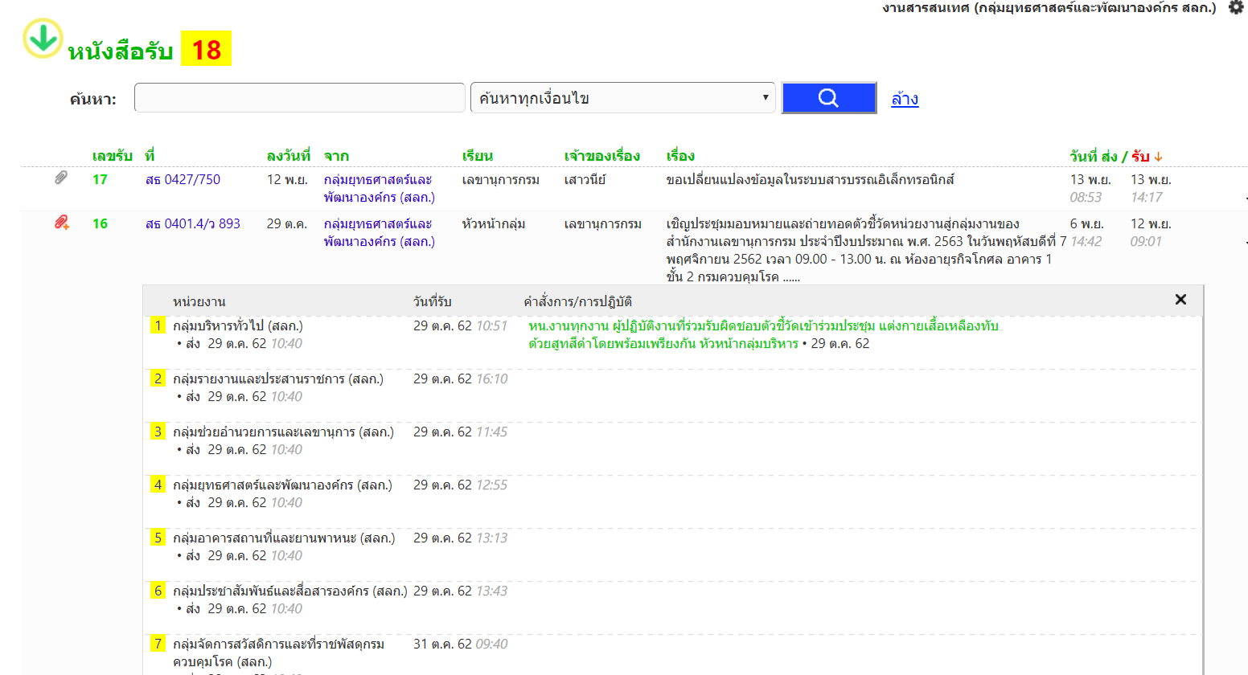
ลงรับหนังสือ
JOHN DOE
เลขรับ :
ที่ :
ลงวันที่ :
จาก :
เจ้าของเรื่อง :
เรื่อง :
วันที่ส่ง :
วันที่รับ :
คำสั่งการ :

Slide 6
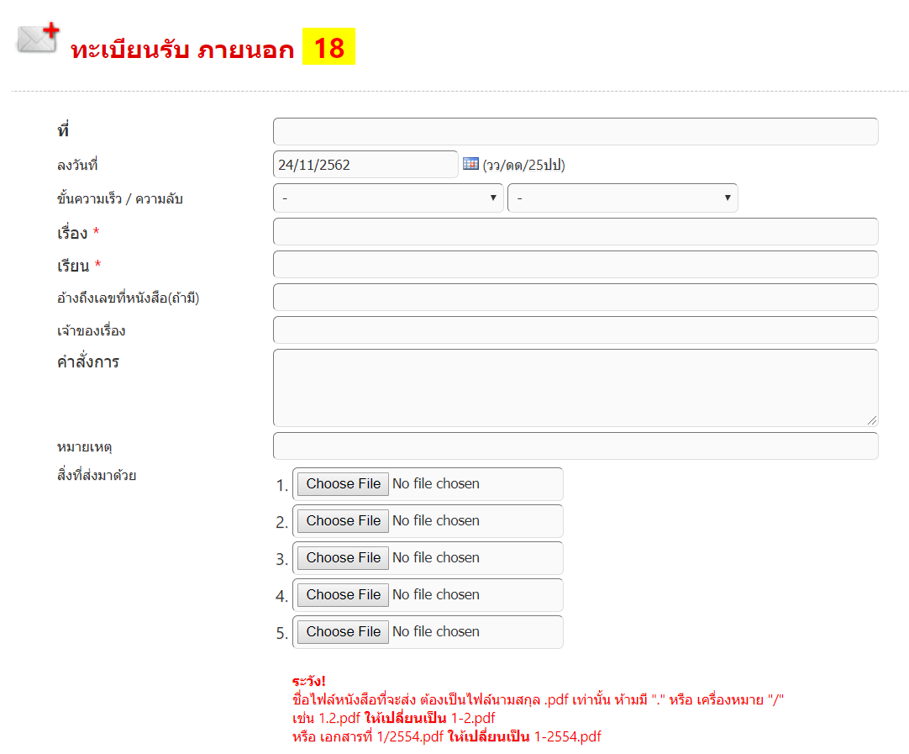
หนังสือรับ
ที่ : เลขหนังสือรับ
ลงวันที่ : วันที่ลงรับของหน่วยงาน
ชั้นความเร็ว/ความลับ : อ้างอิงชั้นจากหนังสือ
เรื่อง : เรื่องของหนังสือ บันทึกข้อความ คำสั่งการ
เรียน : ถึงผู้บริหาร หน่วยงาน หรือกลุ่มงาน
อ้างอิงเลขที่หนังสือ : เลขหนังสืออ้างอิงถึงหนังสือที่เกี่ยวข้อง
เจ้าของเรื่อง** : หน่วยงาน กลุ่มงาน ที่ออกหนังสือ
คำสั่งการ : คำสั่งของผู้ลงนาม
หมายเหตุ : รายละเอียดที่ต้องการระบุเพิ่มเติม
สิ่งที่ส่งมาด้วย : ไฟล์หนังสือ

Slide 7
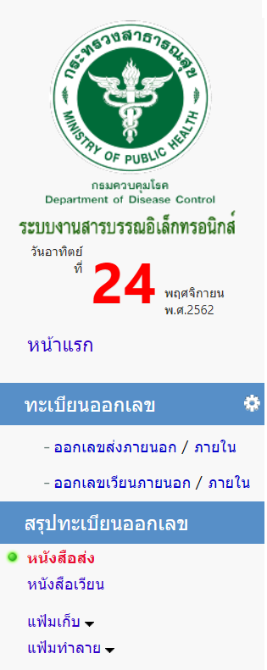
ทะเบียนออกเลข
JOHN DOE
ออกเลขหนังสือส่งออกจากหน่วยงาน
ภายใน : หน่วยงานในกรมควบคุมโรค
ภายนอก : หน่วยงานภายนอกกรมควบคุมโรค
ออกเลขส่งภายนอก/ภายใน
ออกเลขเวียนภายนอก/ภายใน
ออกเลขหนังสือเวียนส่งให้หน่วยงานต่างๆ
ภายใน : หน่วยงานในกรมควบคุมโรค
ภายนอก : หน่วยงานภายนอกกรมควบคุมโรค
หนังสือส่ง
รายการหนังสือที่ถูกส่งออกไปยังหน่วยงาน หรือกลุ่มงานอื่นๆ
หนังสือเวียน
รายการหนังสือเวียนที่ถูกส่งออกไปยังหน่วยงาน หรือกลุ่มงานอื่นๆ
แฟ้มเก็บ
หนังสือส่งหรือหนังสือเวียนที่ถูกจัดเก็บเป็นป้ายสีหมวดหมู่จะปรากฎรายการในแฟ้มเก็บ

Slide 8
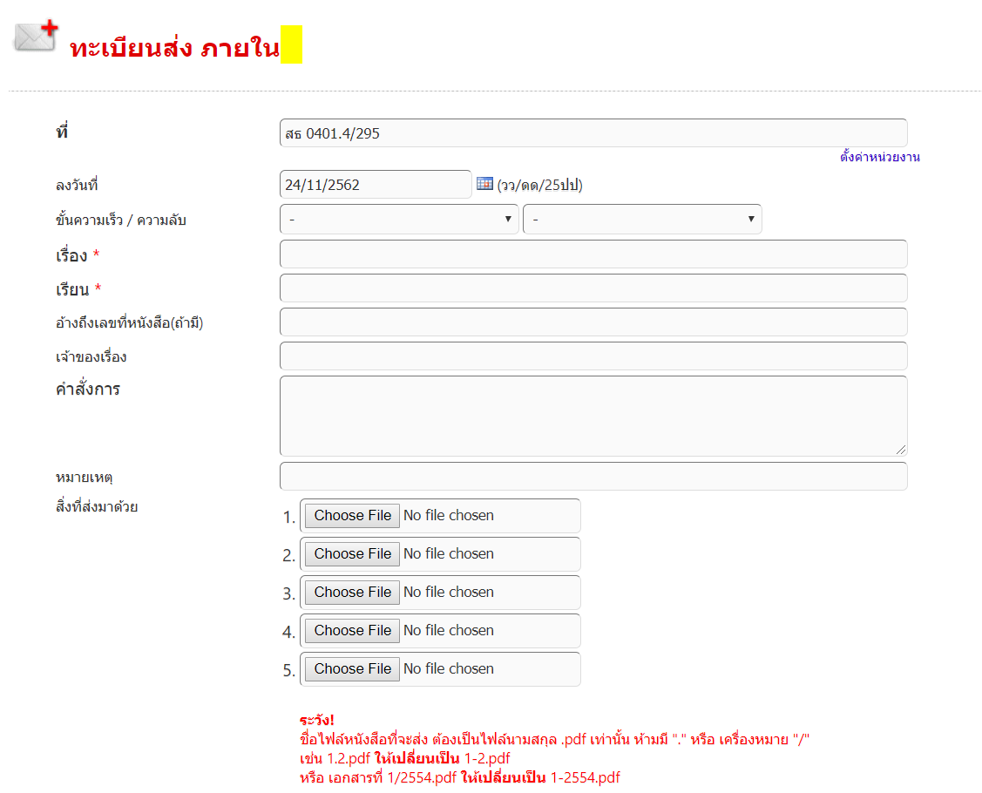
หนังสือส่ง
ที่ : เลขหนังสือที่ออก
ลงวันที่ : วันที่ออกหนังสือ
ชั้นความเร็ว/ความลับ : อ้างอิงชั้นจากหนังสือ
เรื่อง : เรื่องของหนังสือ บันทึกข้อความ คำสั่งการ
เรียน : ถึงผู้บริหาร หน่วยงาน หรือกลุ่มงาน
อ้างอิงเลขที่หนังสือ : เลขหนังสืออ้างอิงถึงหนังสือที่เกี่ยวข้อง
เจ้าของเรื่อง** : หน่วยงาน กลุ่มงาน ที่ออกหนังสือ
คำสั่งการ : คำสั่งของผู้ลงนาม
หมายเหตุ : รายละเอียดที่ต้องการระบุเพิ่มเติม
สิ่งที่ส่งมาด้วย : ไฟล์หนังสือ

Slide 9
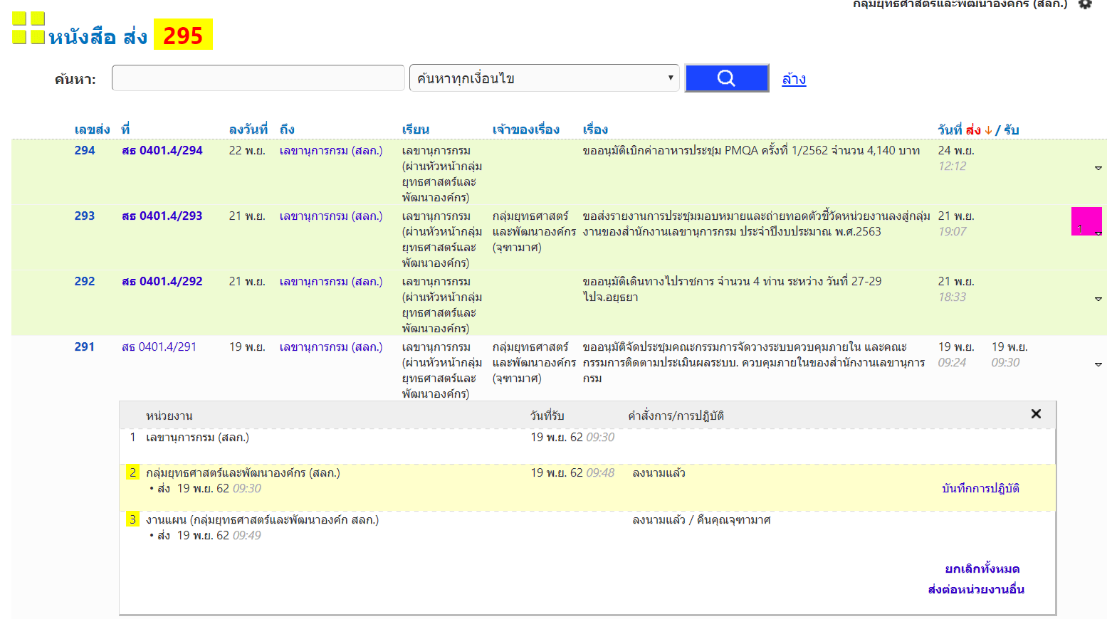
รายการหนังสือส่ง
JOHN DOE
เลขส่ง :
ที่ :
ลงวันที่ :
จาก :
เจ้าของเรื่อง :
เรื่อง :
วันที่ส่ง :
วันที่รับ :
คำสั่งการ :

Slide 10
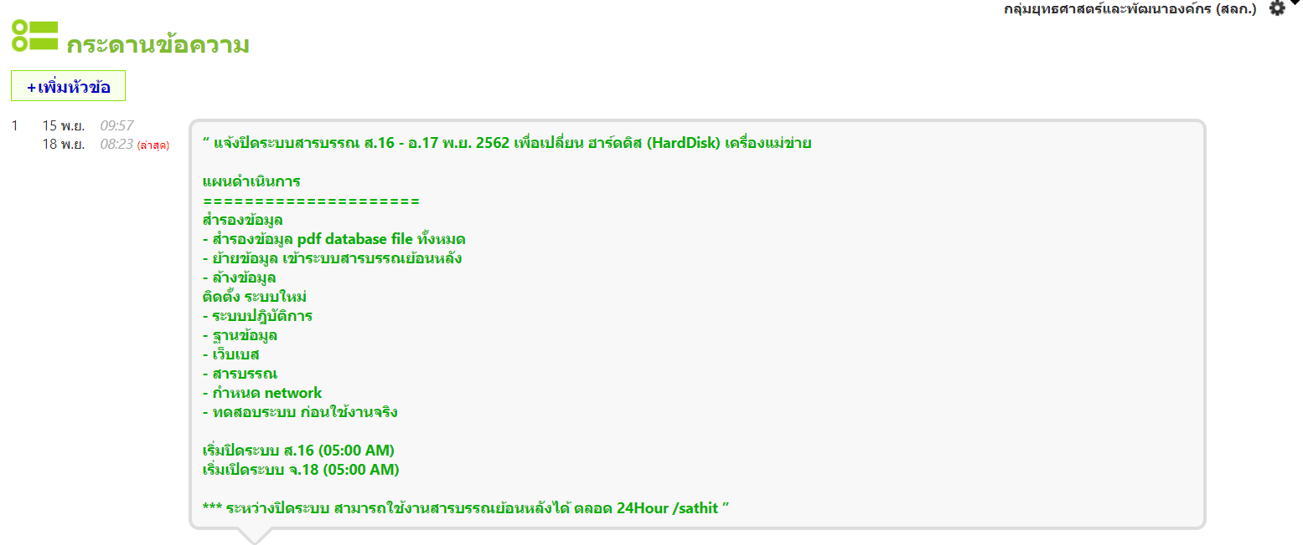
กระดาษข้อความ
JOHN DOE
กระดานสอบถาม แสดงความคิดเห็น ที่เกี่ยวข้องกับระบบสารบรรณ โดยผู้ใช้งานสามารถสร้างหัวข้อกระดานได้ทุกผู้ใช้งาน ผู้ตอบแบบสอบถามสามารถได้ทั้งผู้ใช้งานหน่วยงานต่างๆ ผู้ดูแลระบบ หรือผู้พัฒนาระบบ สามารถตอบได้มากกว่าหนึ่งคำตอบในหัวข้อกระดานหนึ่งหัวข้อ

Slide 11
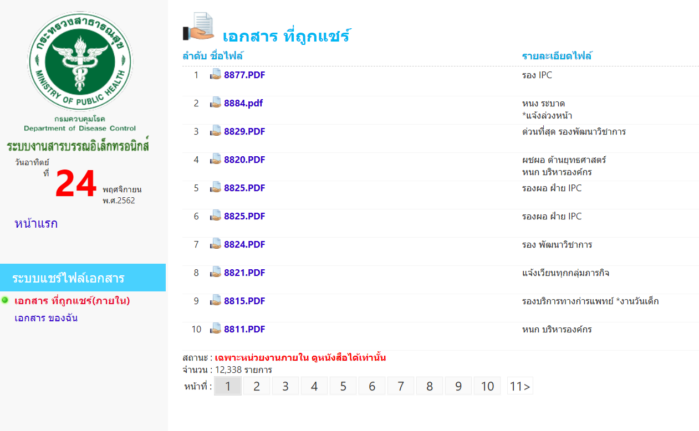
ระบบแชร์ไฟล์เอกสาร
JOHN DOE
ส่วนของการรับฝากเอกสารที่หน่วยงานนำมาฝากบนระบบสารบรรณอิเล็กทรอนิกส์ กรมควบคุมโรค
เอกสารที่ถูกแชร์(ภายใน) : เอกสารที่หน่วยงานภายในกรมควบคุมเห็นทุกหน่วยงาน
เอกสารของฉัน : เอกสารที่เห็นเพียงผู้ใช้งานแต่เพียงผู้เดียว ควรจัดเก็บเฉพาะเอกสารที่เกี่ยวข้องกับสารบรรณ

Slide 12
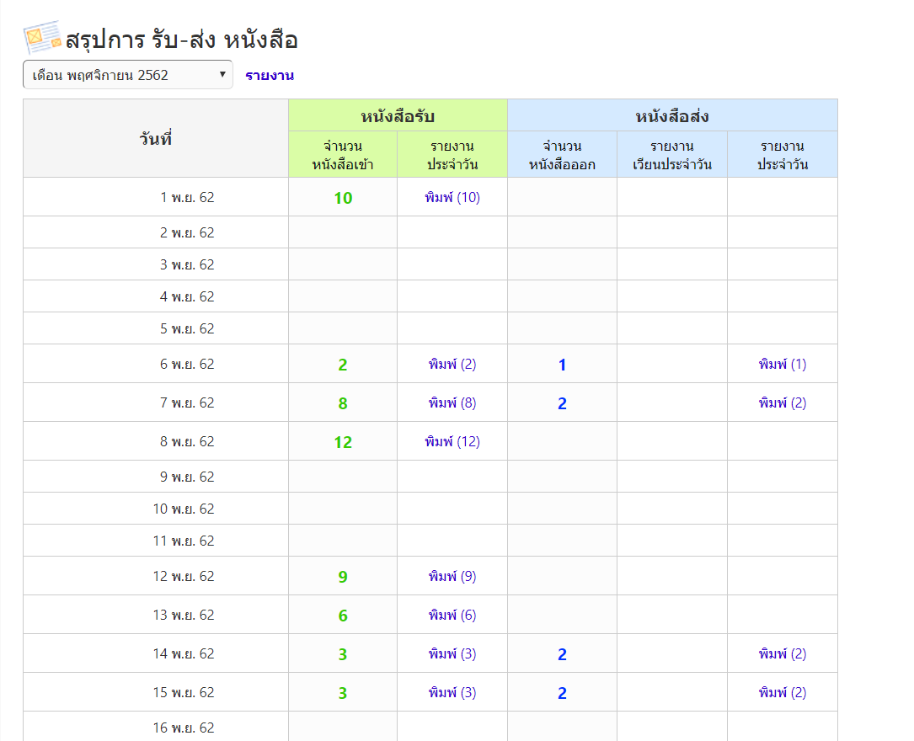
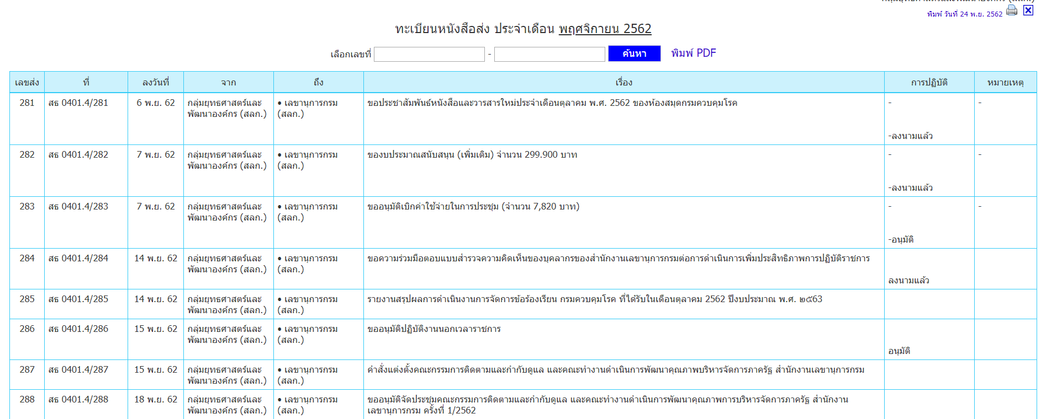
สรุปการรับ-ส่งหนังสือ
JOHN DOE

Slide 13
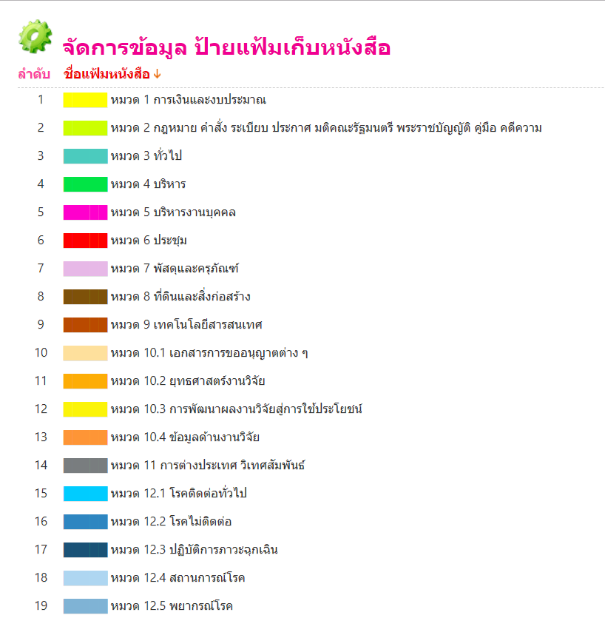
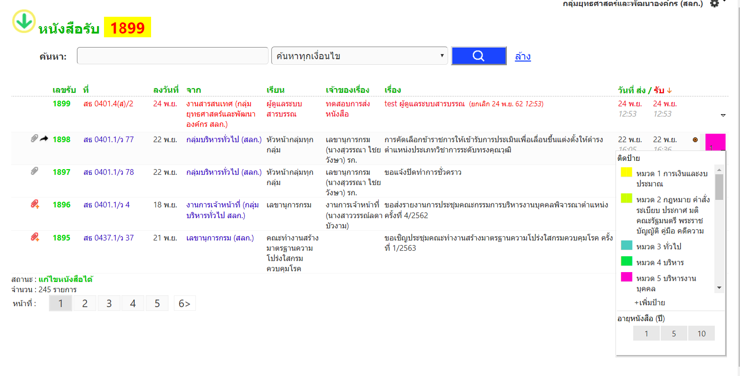
การจัดหมวดหมู่หนังสือ
JOHN DOE
ในระบบกำหนดหมวดหมู่หนังสือ 13 หมวด โดยสามารถเพิ่มหมวดหมู่หนังสือ และกำหนดการจัดเก็บอายุหนังสือได้ เมื่อกำหนดป้ายแฟ้มในหนังสือ หนังสือจะถูกบันทึกในแฟ้มเก็บ ทำให้สามารถค้นหาหนังสือได้สะดวกและรวดเร็วยิ่งขึ้น

Slide 14
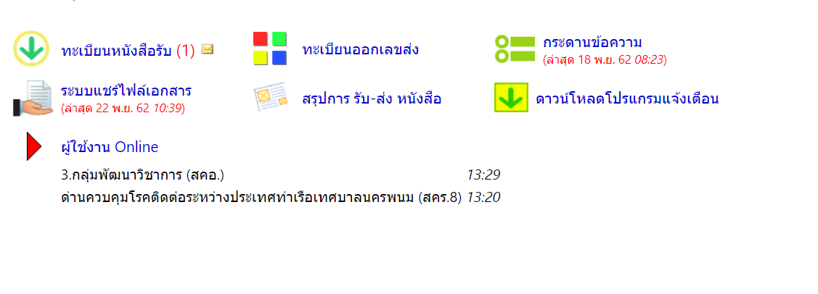
เพิ่มเติม
JOHN DOE

Slide 15
02
การแก้ไขปัญหาการใช้งาน

Slide 16
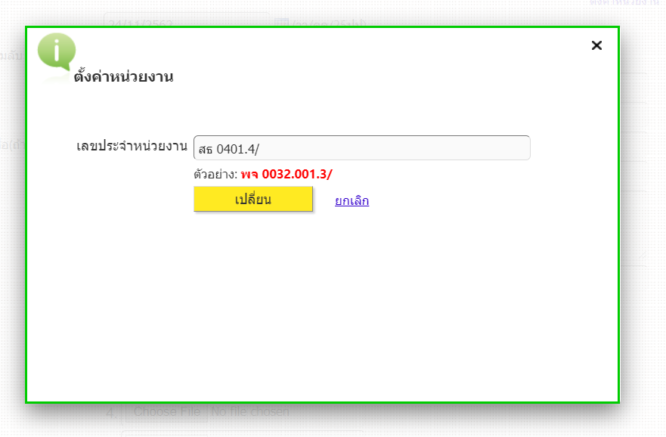
การตั้งค่าเลขหนังสือ
การตั้งค่า
ทะเบียนออกเลข → ออกเลขภายใน/ภายนอก หรือ ออกเลขเวียนภายใน/ภายนอก → ตั้งค่าหน่วยงาน
ตั้งค่าครั้งเดียวสามารถออกเลขส่งหรือเลขเวียนภายใน/ภายนอกได้ ไม่จำเป็นต้องเข้าไปเปลี่ยนทุกประเภทของการออกเลขหนังสือ

Slide 17
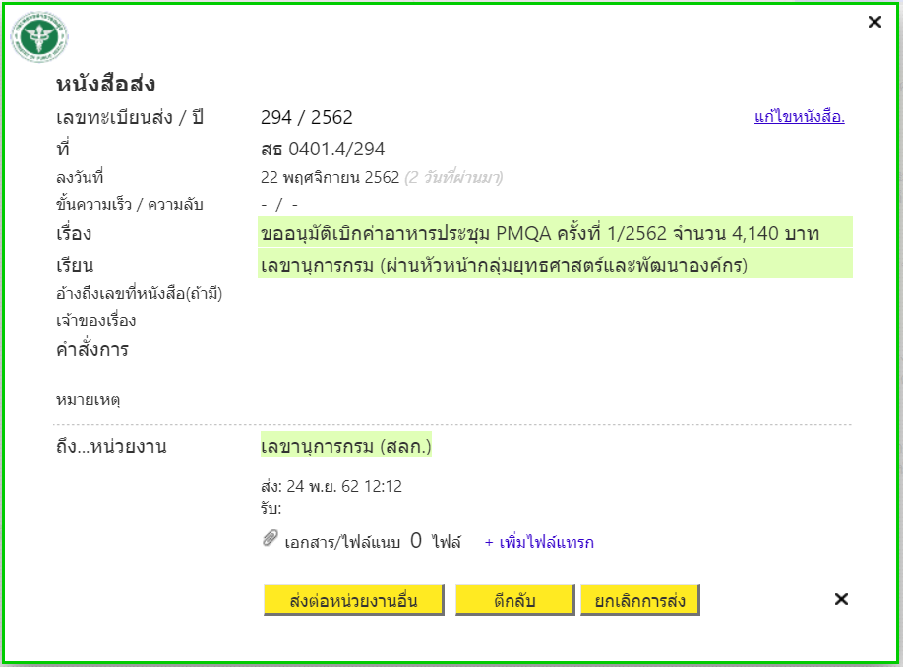
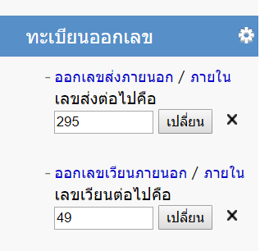
การตั้งค่าเลขส่ง/เลขเวียน
การเปลี่ยนชื่อเรื่อง เปลี่ยนเลขหนังสือ เปลี่ยนเลขรับ
การตั้งค่า
ทะเบียนออกเลข → คลิกที่รูปเฟือง
เมื่อเกิดปัญหาเลขกระโดด ผู้ใช้งานสามารถเข้ามาตั้งค่าเลขส่ง/เลขเวียนได้เอง
การตั้งค่า
ทะเบียนหนังสือรับ→ คลิกที่เลขหนังสือที่ต้องการแก้ไข
เมื่อเกิดปัญหาเลขรับซ้ำ ผู้ใช้งานสามารถเปลี่ยนเลขรับได้ ข้อควรระวัง ต้องเป็นหนังสือที่เพิ่งออกเลขและยังไม่ได้ส่งต่อไปหน่วยงาน หรือกลุ่มงานอื่นๆ

Slide 18
03
การใช้งานเพิ่มเติม

Slide 19
การค้นหาหนังสือ
JOHN DOE
สามารถค้นหาตาม เลขรับ/ส่ง ชื่อหน่วยงาน เลขที่หนังสือ วันที่ที่ลงรับ/ออก เรื่อง สามารถพิมพ์ชื่อเรื่องสั้น พิมพ์ชื่อเจ้าของเรื่อง หรือพิมพ์อะไรก็ได้ที่ถูกบันทึกลงในระบบสารบรรณที่เกี่ยวข้องกับหนังสือเรื่องนั้น

Slide 20
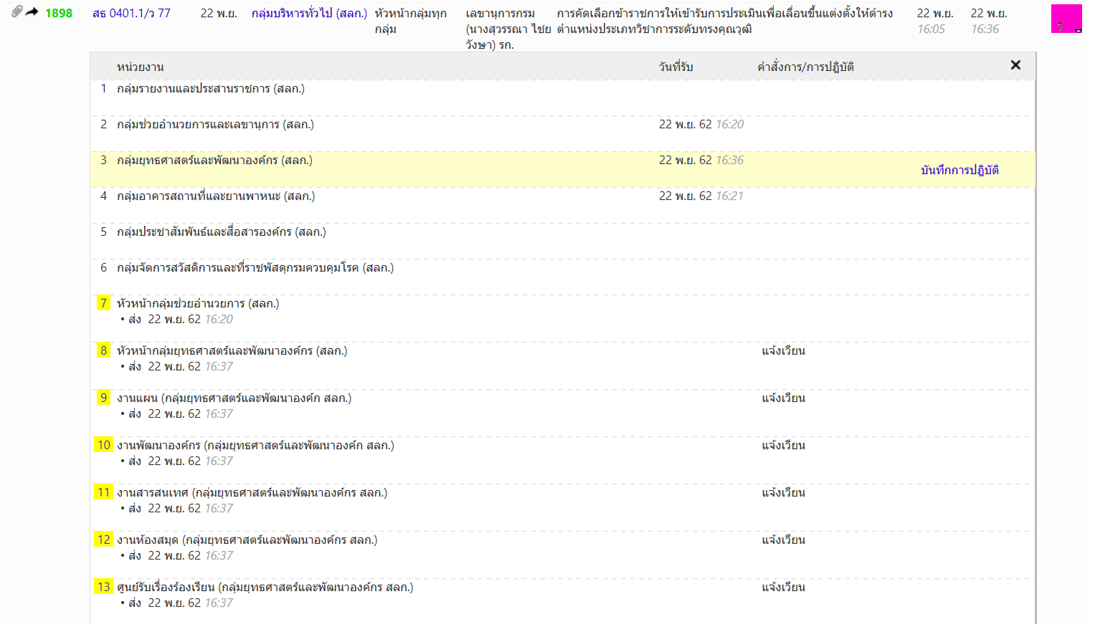
เส้นทางหนังสือ
JOHN DOE
หนังสือถูกส่งไปหน่วยงานใดบ้าง หน่วยงานใดลงรับแล้วบาง และหน่วยงานนั้นดำเนินการ หรือปฏิบัติอย่างไร หน่วยงานส่งต่อไปยังกลุ่มงานอื่นหรือไม่

Slide 21
สัญลักษณ์ต่างๆ
JOHN DOE

